Slide 1
图书馆管理系统
21311003 - 胡城
2024.01.26

Slide 2
开发流程
原型设计
数据库设计
系统开发

Slide 3


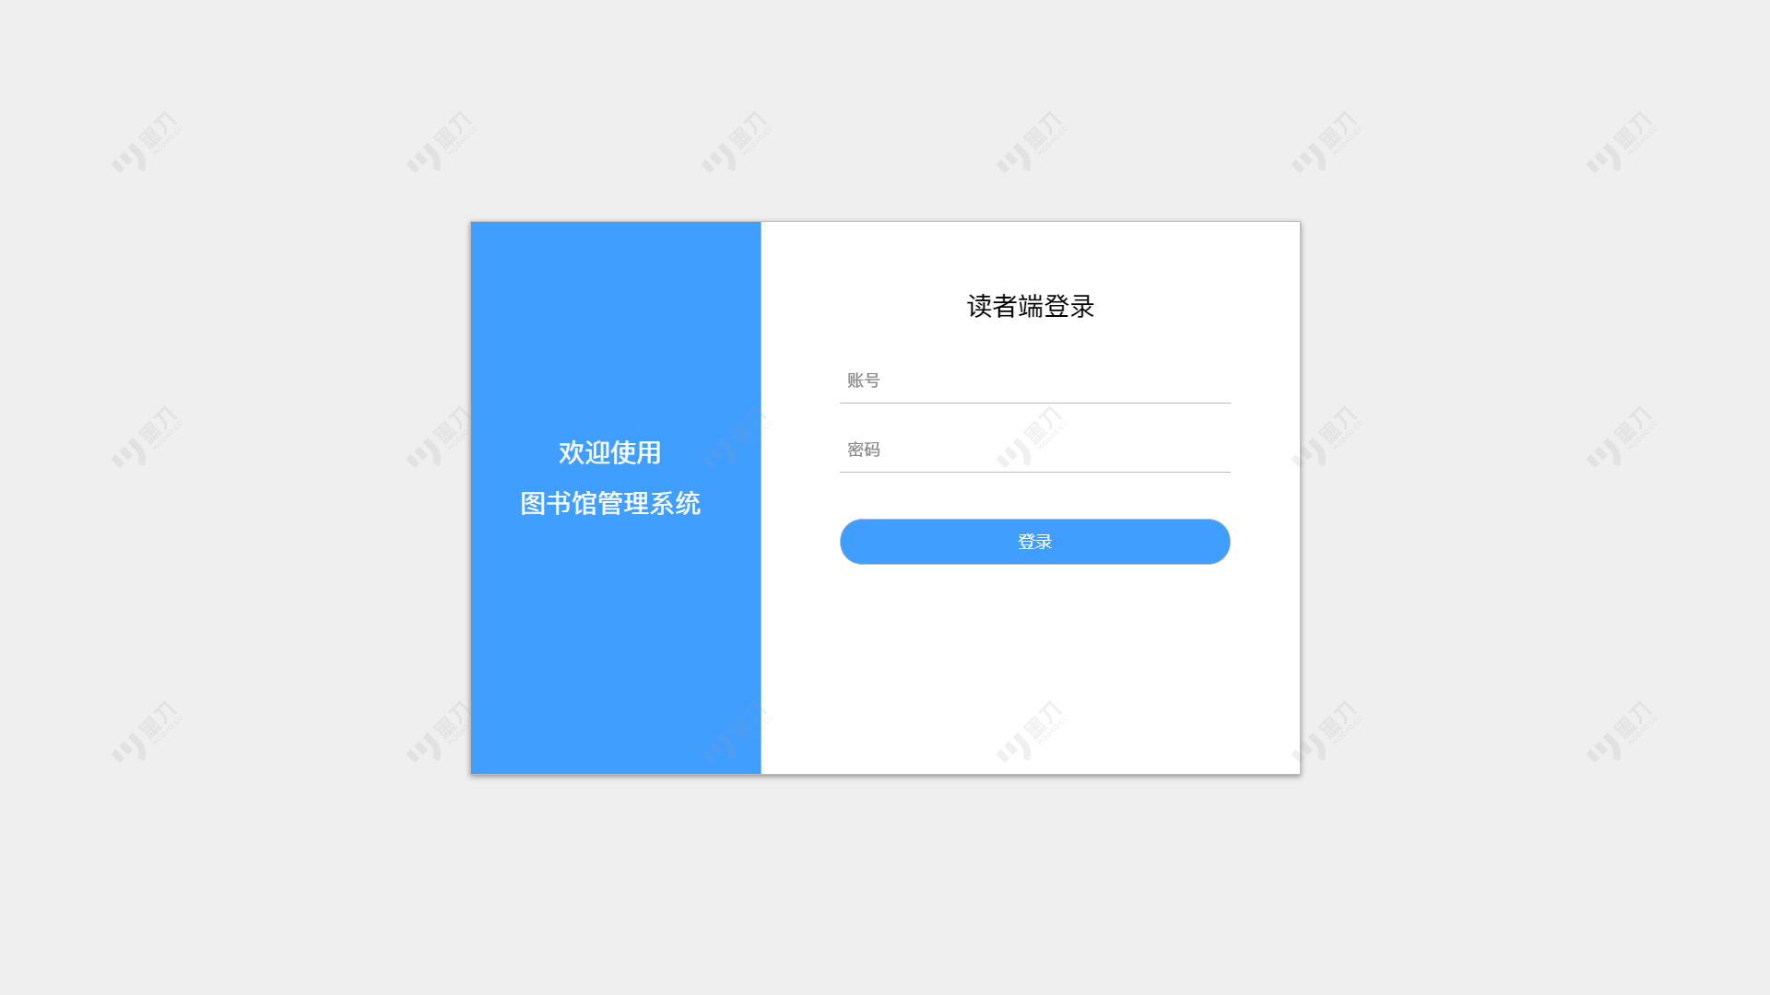
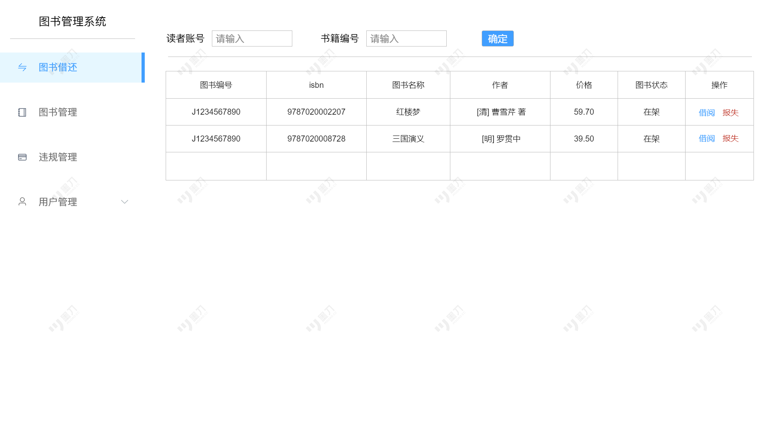
1. 原型设计
在9-10次实验课内容完成基本需求分析和设计
概念设计、逻辑结构设计、物理结构设计
以此为基础进行项目原型设计

Slide 4
2. 数据库设计
使用Power Designer进行数据库设计
设计思考：
核心业务包括超期罚款和图书丢失，两者具有共同点，所以可以合并为一种违规类型
在管理员表中引入级别属性（根管理员，超级管理员，普通管理员），进行分层管理
如果一类书包含多本，则图书表中图书编号与ISBN不符合第三范式
为了开发便利 ，我剔除了不重要的部分非主键属性
在单人开发中，前期设计是很难一蹴而就的，在后面开发过程中也不会不断思考和修正

Slide 5
3. 系统开发
Web程序，前后端分离开发
技术栈选择：
前端：Vue3，Element，axios
后端：SpringBoot, MyBatis, MySQL
Notes:
前端后面会演示，我们先简单介绍一下后端

Slide 6
3. 系统开发 – 后端
SSM框架（Spring MVC, Spring, MyBatis)
持久层 DAO: 负责与数据库进行联络与交互
与《数据库系统原理》课程联系最紧密
业务层 Service：封装了业务代码
表现层 Controller：暴露API，与前端交互
举个例子，管理员登录接口
DAO：通过管理员编号查找密码
Service：管理员是否存在，判断密码是否正确
Controller：接收编号与密码，验证格式，最后反正结果
https://worktile.com/blog/pingcode-24/
Notes:
虽然前面也使用过Golang, python编写过后端程序，这其实我第一次使用java编写。

Slide 7
3. 系统开发 – 后端
MyBatis 持久层框架，基于JDBC进行封装
优势：
更方便部署和使用
使用动态SQL语句，方便维护
通过xml文件与DAO（Mapper）层绑定 减少Java代码与SQL语句的耦合性
举个例子，读者查询
List<Reader> query(Reader reader, Integer pageNum, Integer pageSize);

Slide 8
3. 系统开发 – 后端
<select id="query" resultMap="readerMap"> select reader.id, reader.name, reader.phone, role.id as rid, role.name as rname from reader, reader_role as role <where> reader.role_id = role.id <if test="reader.id!=null">and reader.id = #{reader.id}</if> <if test="reader.name!=null">and reader.name like CONCAT('%',#{reader.name},'%')</if> <if test="reader.phone!=null">and phone like CONCAT('%',#{reader.phone},'%')</if> <if test="reader.role.id!=null">and role_id=#{reader.role.id}</if> </where> order by reader.id limit #{pageNum}, #{pageSize} </select>

Slide 9
Thank For Listening
21311003 - 胡城
2024.01.26

